Slide 1
جمعية سراج للأعمال الاجتماعية
فرع الدار البيضاء
طيران القلوب
البيضاء 10 ماي 2014

Slide 2
دخلت شهور الرحمة و الخير ، والبركات
موسم الطاعات

Slide 4
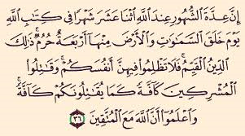
رجب من الأشهر الحرم
فلا تظلموا فيهن أنفسكم
حجة الوداع : رجب الفرد ، ذو الحجة ، ذو القعدة ومحرم
إياك أن تظلم نفسك
الطاعة أعظم والذنب أعظم في الأشهر الحرم

Slide 5
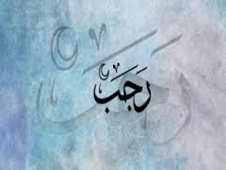
رجب تمهيد لرمضان = شهر البركة وفيه عتق الرقاب
ورفع الدرجات
أحد الصالحين : رجب شهر الغرس وشعبان شهر السقي ورمضان شهر الجني والحصاد.
على قدر الإستعداد يأتيك الإمداد
رمضان عمارة يوضع أساسها في رجب
« و ذكرهم بأيام الله إن في ذلك لآيات لكل صبار شكور »

Slide 7
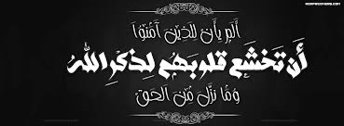
رجب فرصة لتوضيب وترتيب صحيفة أعمالك قبل عرضها على الله عز وجل في شهر شعبان
شهر التوبة : من التسويف ، من الأماني والتلاعب بالتوبة

Slide 10
يا عبد أقبل منيبا واغتنم رجبا
فإن عفوي عمن تاب قد وجبا
رجب شهر في الجنة

Slide 11
فرصة ويجب التعرض لها واغتنامها حتى تبني من جديد العلاقة والصلة بالله عز وجل.
الدين كله من أجل أن تتصل بالله ، العبادات كلها من أجل أن تتصل بالله ، تسخير السماوات والأرض لهذا الإنسان من أجل أن يتصل بالله.
مفهوم الصلة بالله : التذكر الدائم لله وعلى كل حال وفي أي مكان وزمان.

Slide 12
على قدر الإيمان تكون صلتك بالله عز وجل وعلى قدر صلتك تتأثر الأعمال الظاهرة والباطنة .
القلب مقر الصلة وهو المحرك ...
كلما إرتقى إيمانك ، إمتلكت ما يسمى الميزان الدقيق.....
من هو الرباني ؟؟؟
الذي يسعى لحسن العلاقة بالله وحسن الإتصال به.

Slide 14
في القرب من الله حماية للجوارح
إستجابة الدعاء بالإضافة إلى محبة الله عز وجل

Slide 15
ثمرات الإتصال بالله عز وجل.
إطمئنان القلب في الصلة بالله ودوام شكره
في النفس جوعة وفيها فراغ لا يسده إلا الذكر والصلة بالله
قلبك لن يطير فرحا إلا في القرب من مولاه......
أين توجد الحياة الطيبة ؟؟؟

